Slide 1
第14章 接口
14.1 外部接口
14.2 系统结构接口
14.3 子系统间的接口
14.4 人机接口

Slide 2
14.1 外部接口
万里通企业集团下属有五个生产厂，两个公司和一个农场。其生产的产品销往日本、南朝鲜、美国、欧洲等国家和地区。公司与外部的交往日益增多。公司也要将内部的各类信息，通过INTERNET 网与外界紧密联系。

Slide 3

这种联系是通过KINGONIS 与INTERNET 连接来实现的。
KINGONIS 通过CISCO 路由器---DDN 专线--- 江门ChinaNET与INERNET 相联。这种关系如图所示。
图（14—1）

Slide 4
万里通企业集团网络信息系统将在INTERNET 上建立公司的HOMEPAGE 让世界了解万里通企业集团。同时公司也可以从INTERNET 上获取市场信息。可以通过Email 与世界各地通信。

Slide 5
由于公司在INTERNET网上有网址，世界各地的客户、供应商和外加工厂商也可以通过INTERNET 了解本企业状况，公司的生产能力，品质水平。同时实现与本企业在台湾和香港的公司间方便的信息交流。实现世界范围内的生产管理。

Slide 6
系统与INTERNET 的接口是本系统的一个重要部分。在这一部分的实现中，充分考虑到系统的方便性和系统的安全性。

Slide 7
14.2 系统结构接口
万里通企业集团网络信息系统包括八个应用子系统：业务子系统，技术开发子系统，生产事业子系统，品质保证子系统，财务管理子系统，人事信息子系统，后勤管理子系统，总裁办公室管理子系统。这八个应用系统分别由三大数据库系统实现的。

Slide 8
三大数据库分别为SQL Server数据库管理系统（业务、事业、技术开发（部分）、品质保证、人事、后勤、总裁、财务），理星公司的鞋技自动化系统工程设计部分的工程数据库管理系统，宝利企业集团网络信息系统的ISO9002 部分的DBMS。

Slide 9
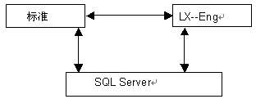
他们的结构可以用下图表示：
图（14—2）

Slide 10

上述结构可以简化为：
图（14—3）

Slide 11
标准数据库与理星鞋技自动化系统工程设计部分的工程数据库间的接口是通过SQL Server转换间接进行的。
八个应用系统：业务子系统，技术开发子系统，生产事业子系统，品质保证子系统，财务管理子系统，人事信息

Slide 12
子系统，后勤管理子系统，总裁办公室管理子系统的部分功能是用 SQL Server 数据库管理系统实现的。因为八个数据库的关系建立在统一应该数据库基础上。那么他们的接口就是

Slide 13
相同的，只不过他们的具体信息内容不一样。
另外，应用数据库都有与外界的关系。为了便于与外界的联接，外部应用接口利用 SQL Server 提供的应用程序

Slide 14
接口API ，他提供有100多个应用程序调用的函数。这样的应用程序通过调用API 的函数，把SQL 语句传送给 SQL Server，可以从外部向数据库输入数据，也可以对数据库局部操作，还可以查询。

Slide 15
数据库的输出可以采用视图的方式提取数据给外部，同时对数据库的安全也有一定的保护作用。
对于特定需要的外部应用，可以采用设置批处理方式，需要并满足条件时，直接调用批处理。

Slide 16
工程数据库的对外接口是通过 向 SQL Server 传送BMP 标准格式文件。文件内容主要有：制造说明书，模具图等。这些文件也可以从工程数据库中得到。

Slide 17
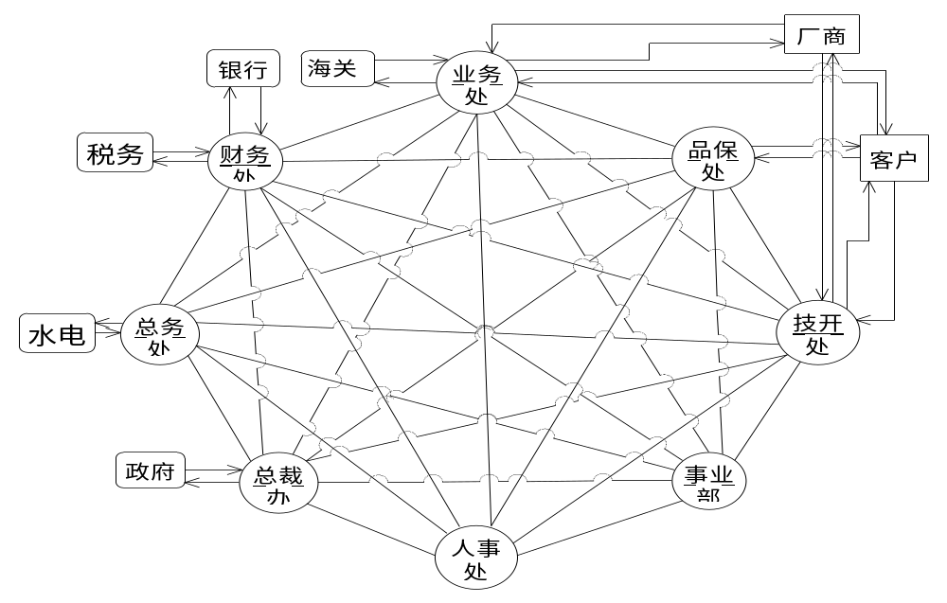
14.3 子系统间的接口
系统内部各部门之间及系统与外边间的关系如图（14—4）所示，
图（14—4）

Slide 18
系统内部各部门之间及系统与外边间的数据表的创建，数据的流向与使用如下表所示

Slide 19
部门间数据U/C表：
数据表名 | 业务处 | 技开处 | 品保处 | 事业部 | 人事处 | 后勤部 | 财务处 | 稽核科 | 总裁办
( )__月生产订单明细表 | 输入 | 查询 | 查询 | 传送 |  |  |  |  | 查询
( )__月生产订单明细表(成型) | 输入 |  |  | 传送
( )__月生产订单明细表(组底)（预排） | 输入 |  |  | 查询
(__材料)延误周报表
(大陆)万里通订购通知单 | 输入 |  | 查询 | 查询 |  |  | 传送
(国外)PURCHASE ORDER | 输入 |  | 查询
（开发）样品立案记录表 |  |  |  | 查询
（量产）试作检讨问题点管理表 |  |  | 查询 | 查询
（量试）样式检查确认书 |  |  | 查询
（量试）样式检讨会议记录 |  |  |  | 查询
（量试）样式说明会议记录 |  |  |  | 查询
（量试）样式制作记录表 |  |  | 查询 | 传送
(台湾)日宝订购通知单 | 输入 |  | 查询

Slide 20
（斩刀）请购单 |  |  |  | 查询
（斩刀）试作检讨问题点管理表 |  |  | 查询 | 查询
（斩试）样式检讨会议记录 |  |  |  | 查询
（斩试）样式说明会议记录 |  |  |  | 查询
（斩试）样式制作记录表 |  |  |  | 传送
________用量标准表 |  | 传送
____模具评估表 | 输入 |  |  | 查询 |  |  |  |  | 打印
____延误周报表 |  |  |  | 查询 |  |  |  |  | 查询
__年部门重点实施事项行动方案 | 输入
数据表名 | 业务处 | 技开处 | 品保处 | 事业部 | 人事处 | 后勤部 | 财务处 | 稽核科 | 总裁办
__年度部门目标计划 | 输入
__月__日(成型)生产实况(公司别) |  |  |  | 查询 |  |  |  |  | 查询
__月产能与排单状况表 |  | 查询 |  | 查询 |  |  |  |  | 查询
__月份细(附)排程 |  |  |  | 查询
__月份鞋型生产力计算标准(____) | 输入 |  |  |  |  |  |  |  | 查询
__月份鞋型生产力计算标准(针车) | 输入 |  |  | 查询

Slide 21
__月生产日程计划表 |  |  |  | 传送
__月生产实况(部门工厂别) |  |  |  | 查询 |  |  |  |  | 查询
ASAHI成品粘著力实验报告 | 查询 | 查询 |  | 查询
ASICS量产试作问题点确认书
ASICS销样材料一览表
ASICS样品出货状况表 | 查询
B品仓收发月报表 |  |  |  |  |  |  |  |  | 查询
B品鞋监审单 |  |  |  |  |  |  |  |  | 查询
Diadora成品粘著力实验报告 | 查询 |  |  | 查询
ECCO29304鞋面检查专案记录 |  |  | 查询
ECCO传票
ECCO工票统计表
ECCO——检查专案记录表 |  | 传送 | 查询
ECCO开箱检查报告 |  |  |  | 查询
ECCO客户品质回馈报表 |  |  |  | 查询 |  |  |  |  | 查询
ECCO鞋面检查专案记录表 |  |  | 查询

Slide 22
ECCO鞋面检查专案记录总表 |  |  |  | 查询 |  |  |  |  | 查询
ECCO针车欠数重点追踪表 | 查询
K1-R-171-04A
K3-R-061-10A
L/C | 输入
Marks | 输入
QA品质检查记录表 |  |  | 查询
RB发泡底与模具 斩刀的信率换算对照表 |  | 查询
SMPL工场问题点
——SOLE硬度确认表 | 查询 | 查询 |  | 查询
SPEC 资料 | 查询
。。。。
。。。。

Slide 23
。。。 |  |  |  |  |  | 输入 | 输入
资金抽查表
总体费用单位费用成本预算管理月报表
组（班）别生产控制日报 |  |  |  | 查询
组(班)别生产日报表 |  |  |  | 输入
组(线)别生产计划表 | 查询 |  | 查询 | 查询
组合大底粘著力实验报告 |  | 查询 |  | 查询
组线别生产计划 |  |  |  | 查询
组线别生产计划表(裁断) |  |  | 查询
组线别生产日报表 |  |  |  | 传送
组织机构表
组织职能
作业管理表 | 输入 |  |  |  |  | 输入
作业流程表 |  |  |  | 输入
作业推行计划进度表 |  |  |  | 输入

Slide 24
14.4 人机接口
用户接口的设计按照友好性、中文化、可靠性的原则，结合万里通企业集团网络信息系统的应用环境，人机接口的设计思想：
1 根据万里通企业集团网络信息系统的八个子系统的组成，各子系统的应用基本上是这次设计的。因此，要规范操作命令和方法、用户界面、菜单

Slide 25
结构、移动提示、弹出弹入图符、警告提示的信息、帮助文本的提示。
2 系统界面不采用字符方式，而采用Windows 的图形画面。用鼠标进行功能操作。对多窗口进行切换。

Slide 26
3 充分利用图形功能。将显示信息尽量用图形显示。对于统计分析的结果要用图形表示为主，数字输出为辅。
4 要充分了解应用人员的不同层次，理解他们对计算机应用的熟练程度。设计要操作简单，提示明确。提供尽量多的确认输入和选择输入。

Slide 27
5 考虑到系统中数据库的一致性，系统数据录入的方便性。在必须录入系统标准编码时，提供相应的标准编码与说明，用鼠标（光标）选定，自动录入到对应位置。

Slide 28
6 由于系统的应用面对不同的层次。而不同层次的用户对于数据库的访问是有限制的。因此，用户对信息的访问要进行授权控制。

Slide 29
7 系统在使用中出现的错误用中文提示。
8 对用户的操作进行规范和限制。防止数据库级的错误。

Slide 30
谢谢

